Slide 1


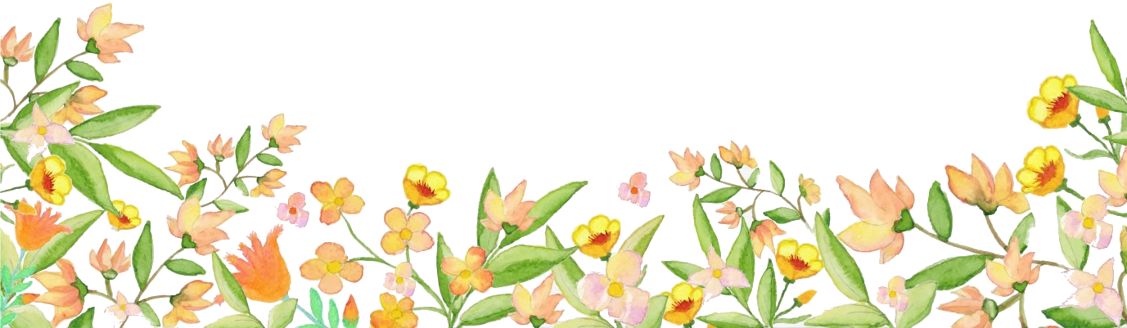
HORTA PEDAGÓGICA

Slide 2
Sobre o CEPAGRO
Centro de Estudos e Promoção da Agricultura de Grupo.
Foi fundado em 1990 e tem como missão:
“Promover a Agroecologia de maneira articulada em rede
em comunidades rurais e urbanas,
garantindo a incidência política”

Slide 3

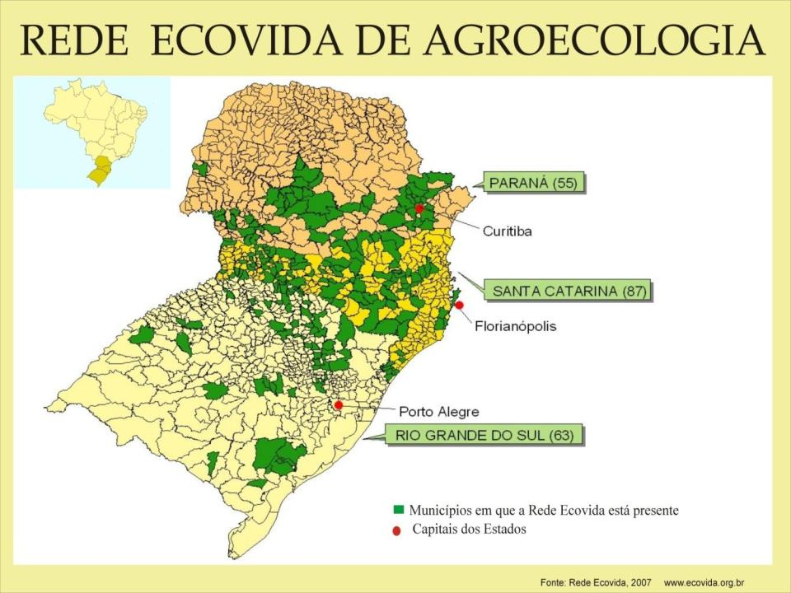
VISÃO DA REDE ECOVIDA

Slide 4


Histórico do Cepagro: Hortas Pedagógicas
Iniciou em 2006 em unidades educativas (sul da ilha – APAM e Monte Cristo = EEB América Dutra Machado);
2008 – Para além dos “muros da escola”, surge o projeto Revolução dos Baldinhos/Monte Cristo/comunidade Chico Mendes.
Entre 2010 e 2013 assessoramos 83 Unidades de Ensino Municipais através do projeto PEHEG (Projeto Educando com a Horta Escolar e a Gastronomia).
2014 à 2016 - Gestão Agroecológica Camping do Rio Vermelho, recebendo escolas;
2017 e 2018 – Escolas de outros municípios, como Major Gercino, Antônio Carlos, Parcerias com o curso de Nutrição/UFSC.
2019 – Lançamento do Livro Educando com a Horta
2020 e 2021 - Atualmente em projetos Escolas municipais de São José/SC e participação em Cursos de Horta Pedagógica.

Slide 5
HORTA PEDAGÓGICA

Slide 6

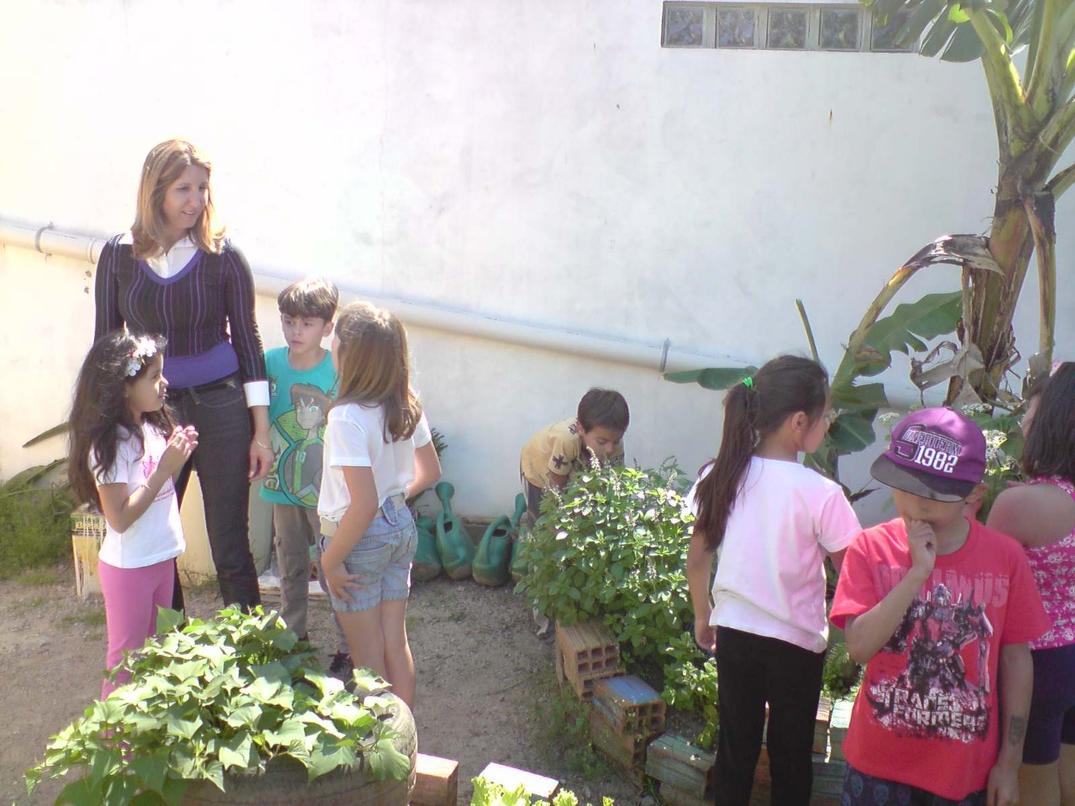
A HORTA PEDAGÓGICA: AMPLIANDO SENTIDOS
A importância dos professores na relação com as crianças;
Moacir Gadotti (2008), o professor vem a ser um articulador do conhecimento, um problematizador,
aprendendo permanentemente com as crianças e contribuindo na construção de sentidos para esses saberes, um cooperador.
(Imagem – Professora Euclídia/ EBM Albertina Madalena Dias, 2013).

Slide 7
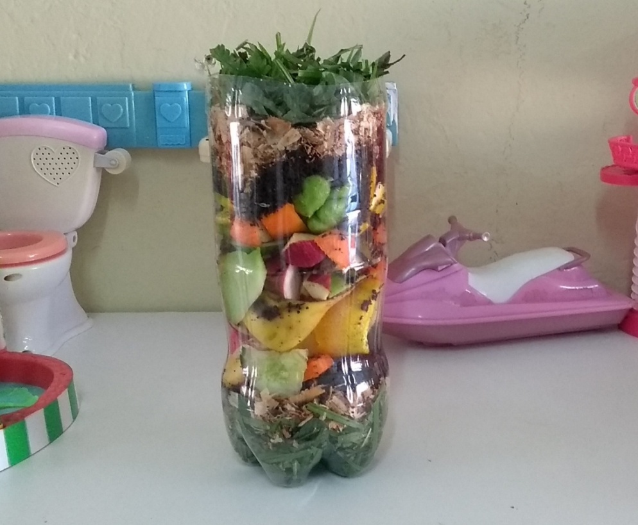
A HORTA PEDAGÓGICA: AMPLIANDO SENTIDOS
Pequenas ações para potencializar as vivências nesse universo;
Mini Composteira
Fonte: Arquivo CEPAGRO.

Slide 8
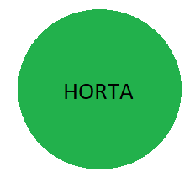
A HORTA PEDAGÓGICA: AMPLIANDO SENTIDOS
Perspectiva pedagógica e participação nos processos;

Slide 9
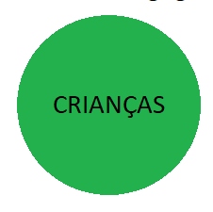
A HORTA PEDAGÓGICA: AMPLIANDO SENTIDOS
Perspectiva pedagógica e participação nos processos;
DCNEI (BRASIL, 2010a), as propostas pedagógicas da Educação Infantil
deverão considerar que a criança tem a centralidade no planejamento curricular

Slide 10
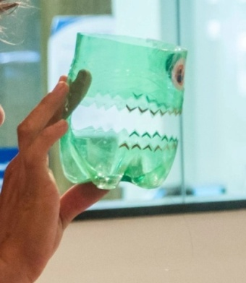
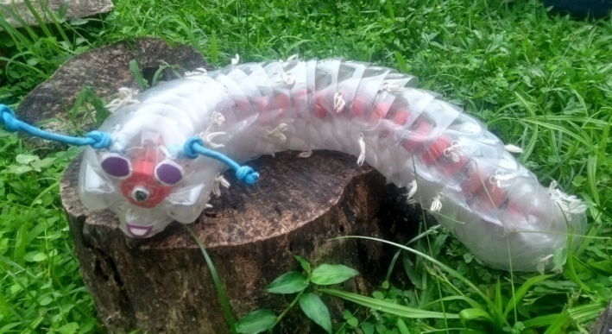
A HORTA PEDAGÓGICA: AMPLIANDO SENTIDOS
Múltiplas Linguagens nas ações da Horta;
João Bactéria e Dona Dorotéia
Práticas pedagógicas que propiciem interações, brincadeiras e experiências nas diferentes linguagens: gestual, verbal, plástica, dramática e musical como processo para expandir as referências de identidades e reconhecimento das diversidades (DCNEI – BRASIL, 2010a);
Múltiplas Linguagens para a multiplicidade de sujeitos;
Horta Pedagógica compondo e ampliando as possibilidades das Múltiplas Linguagens;

Slide 11

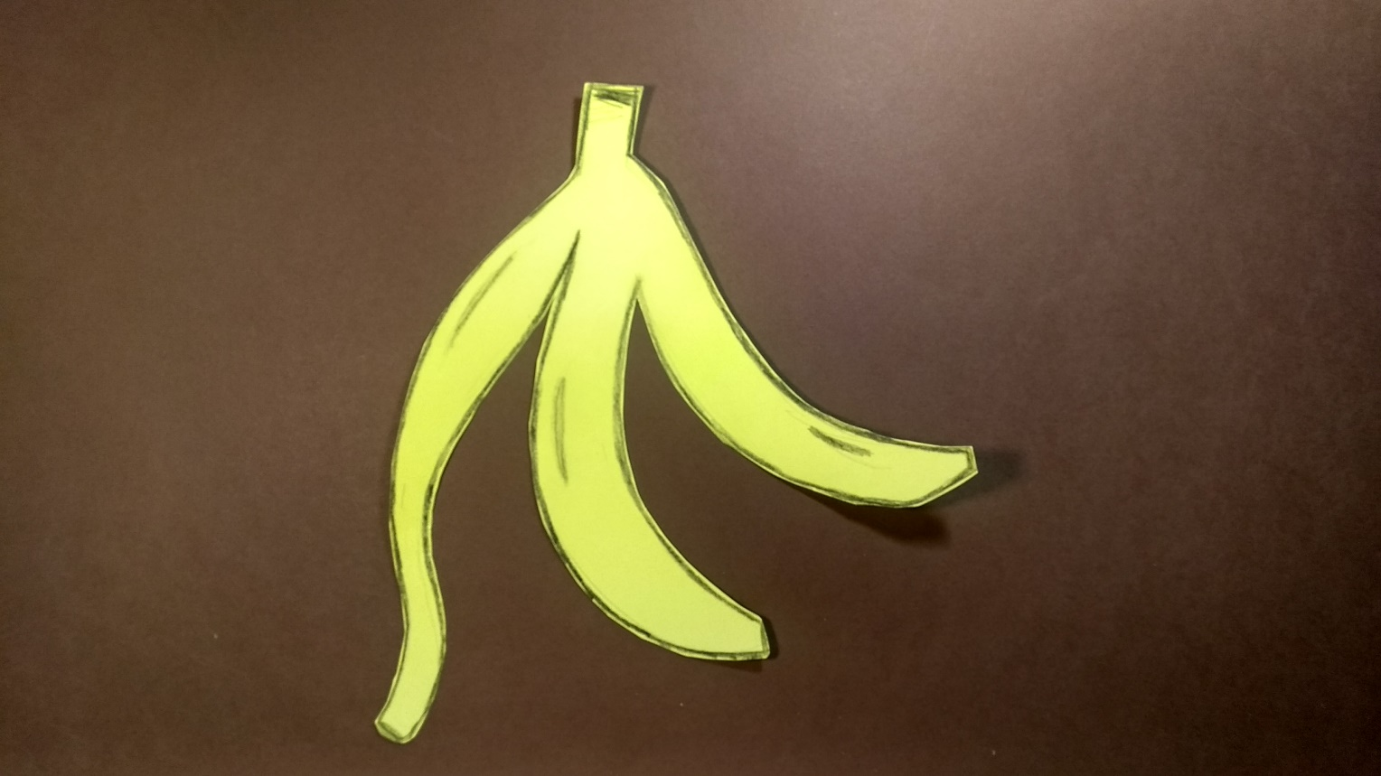

Slide 12
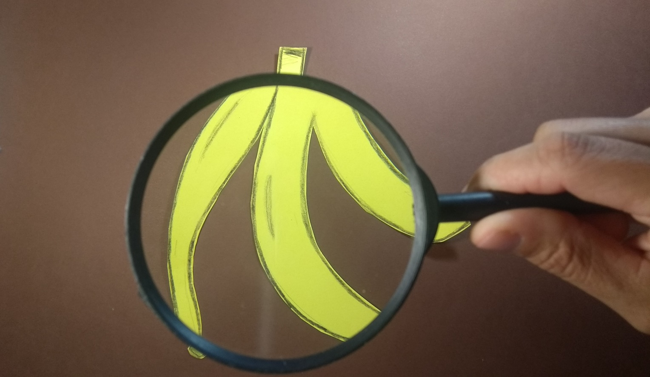

Slide 13
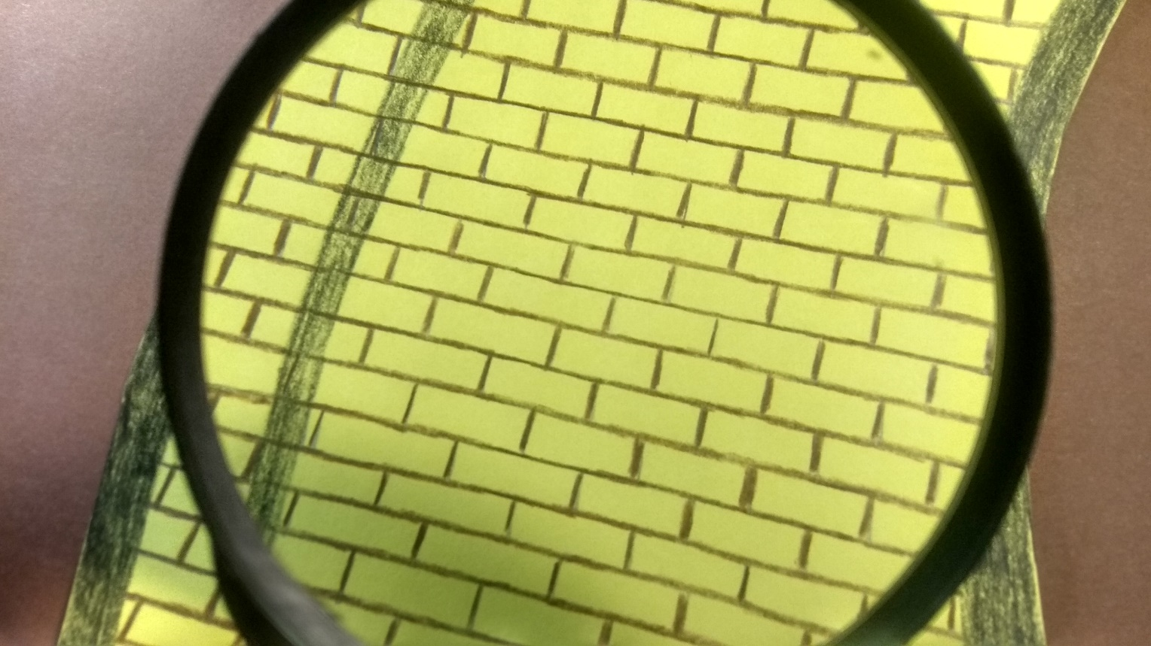

Slide 14
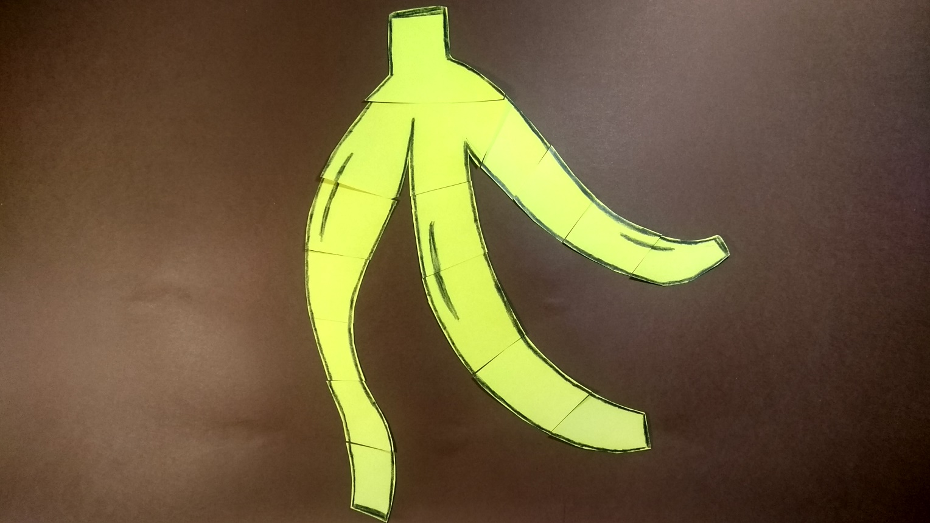

Slide 15
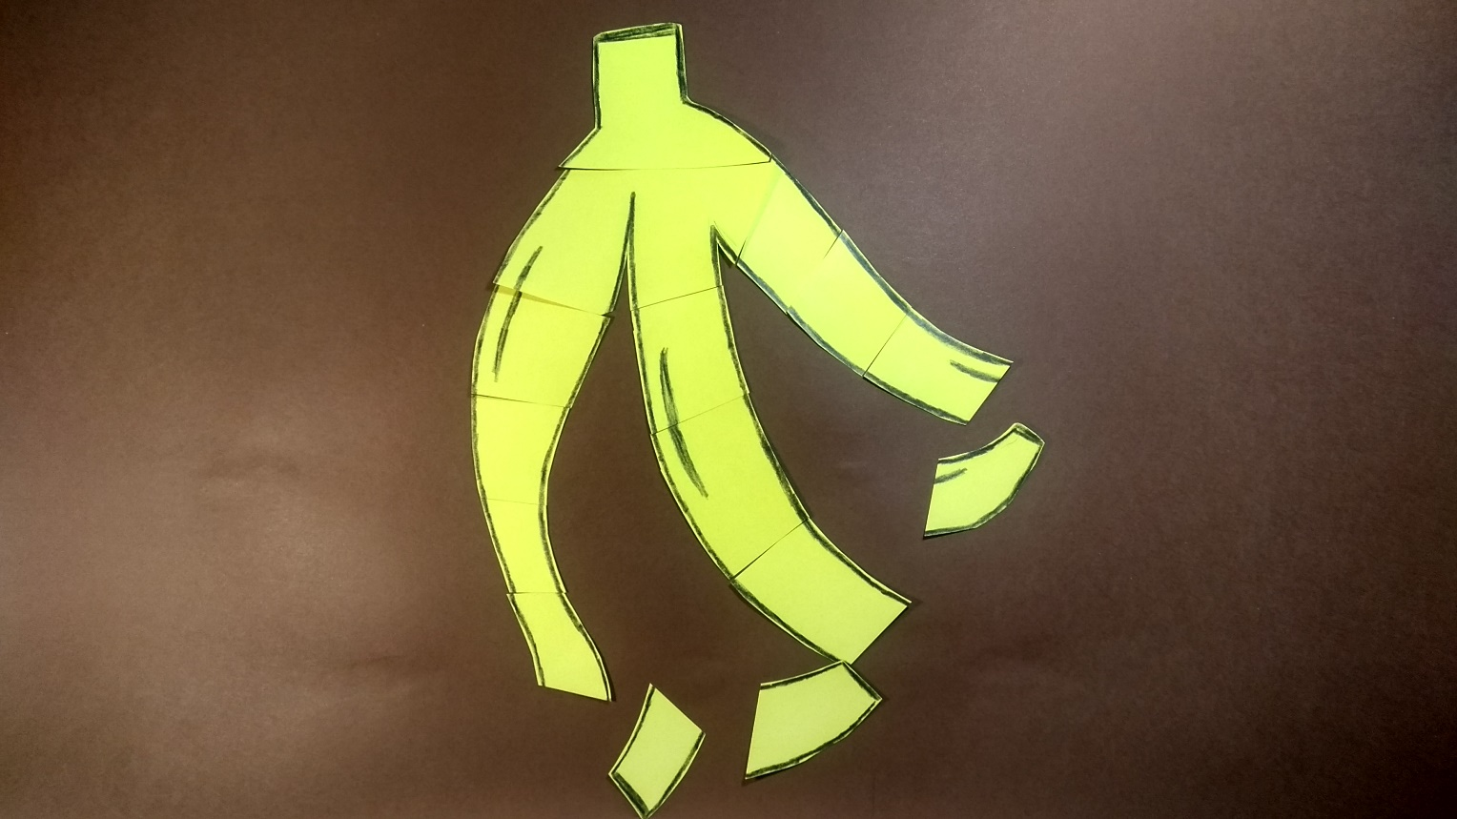

Slide 16
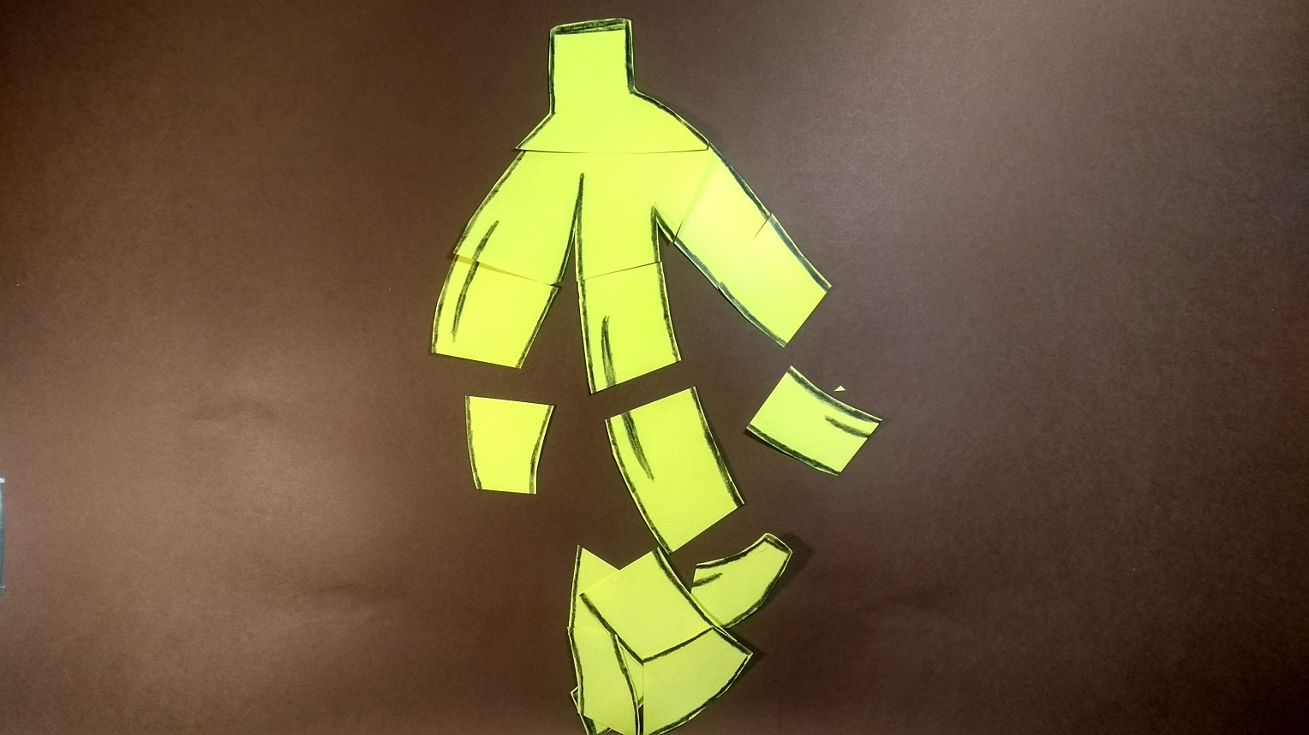

Slide 17
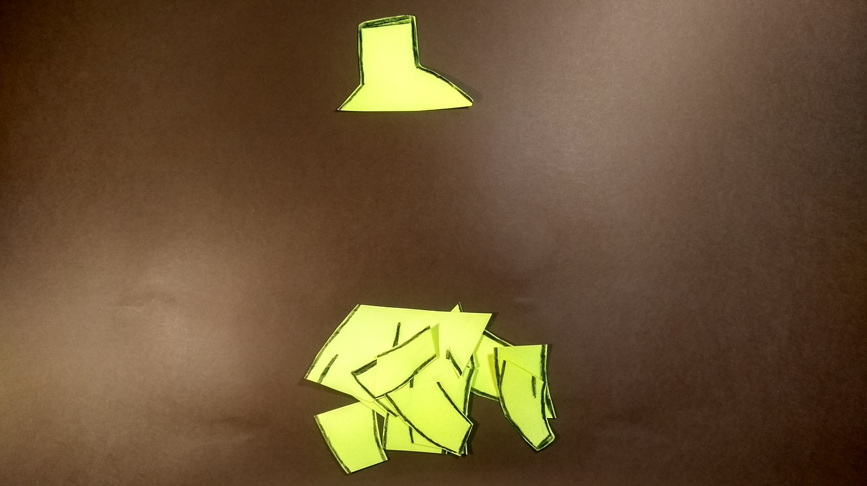

Slide 18
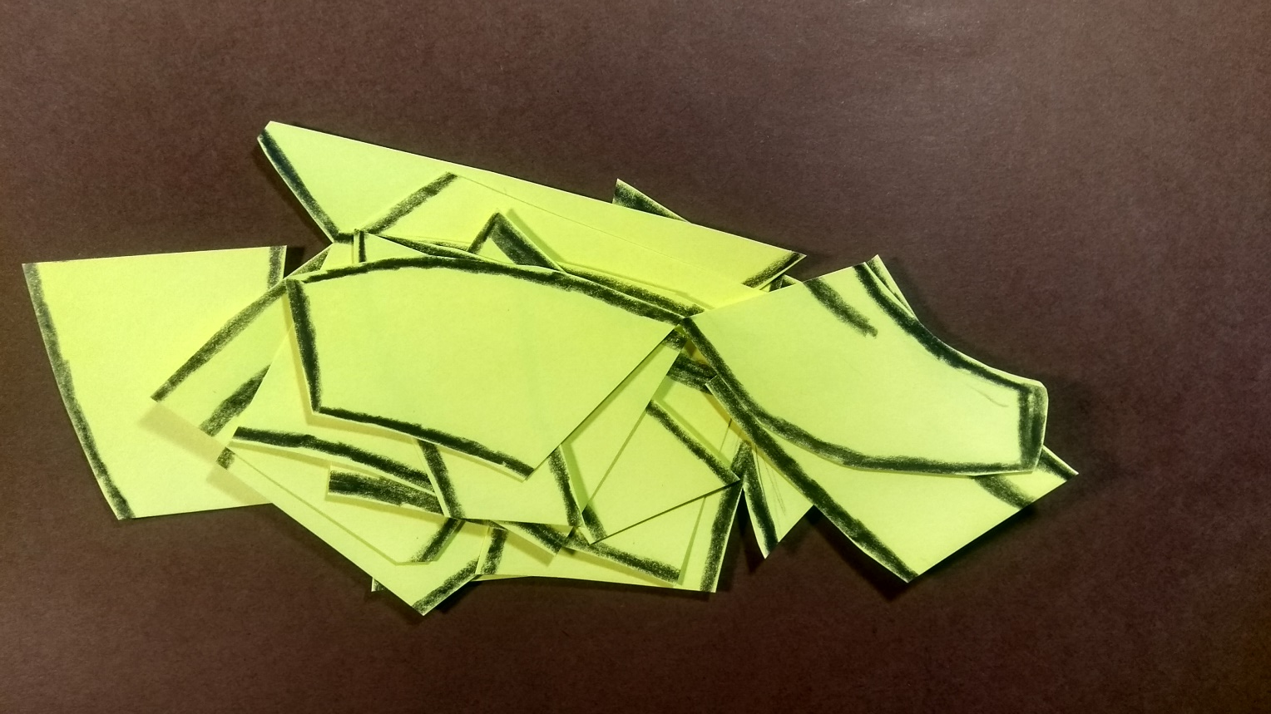

Slide 19
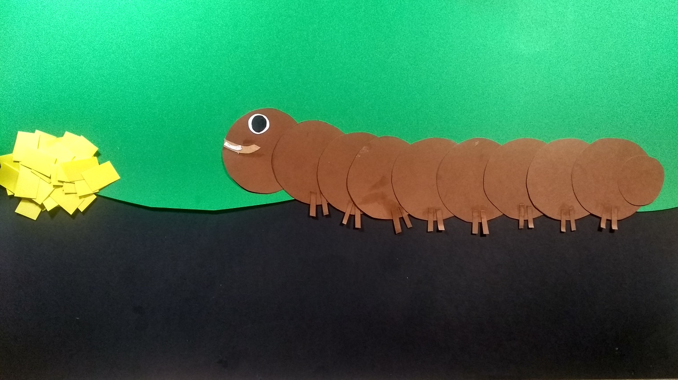

Slide 20
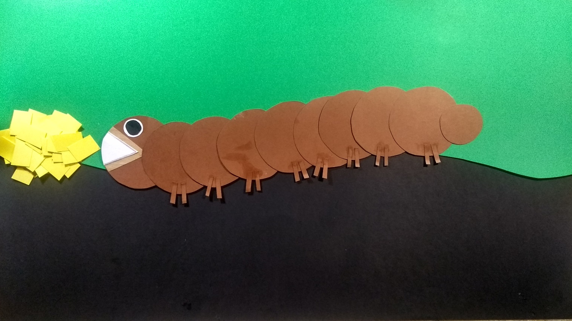

Slide 21
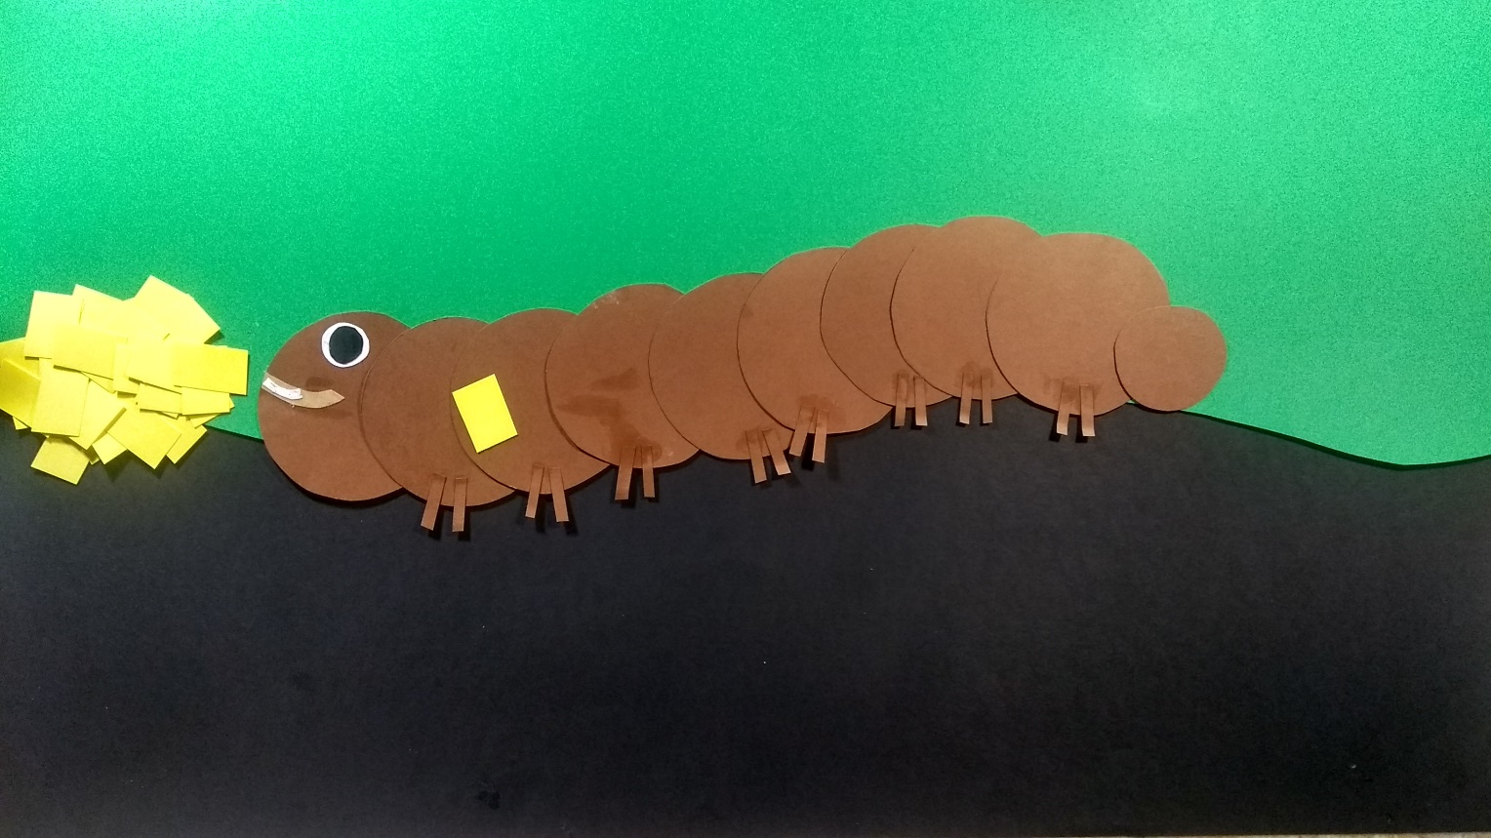

Slide 22
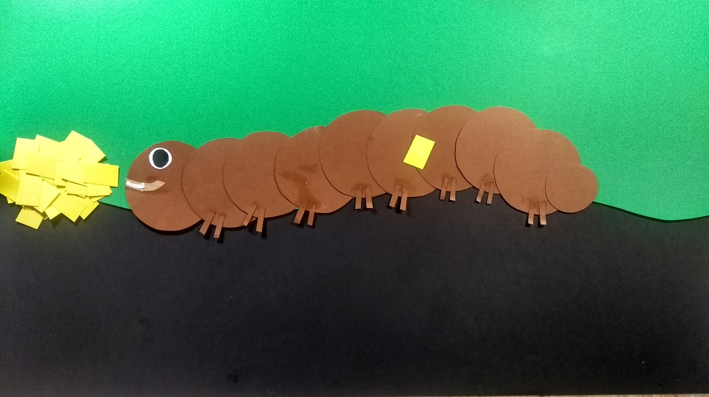

Slide 23
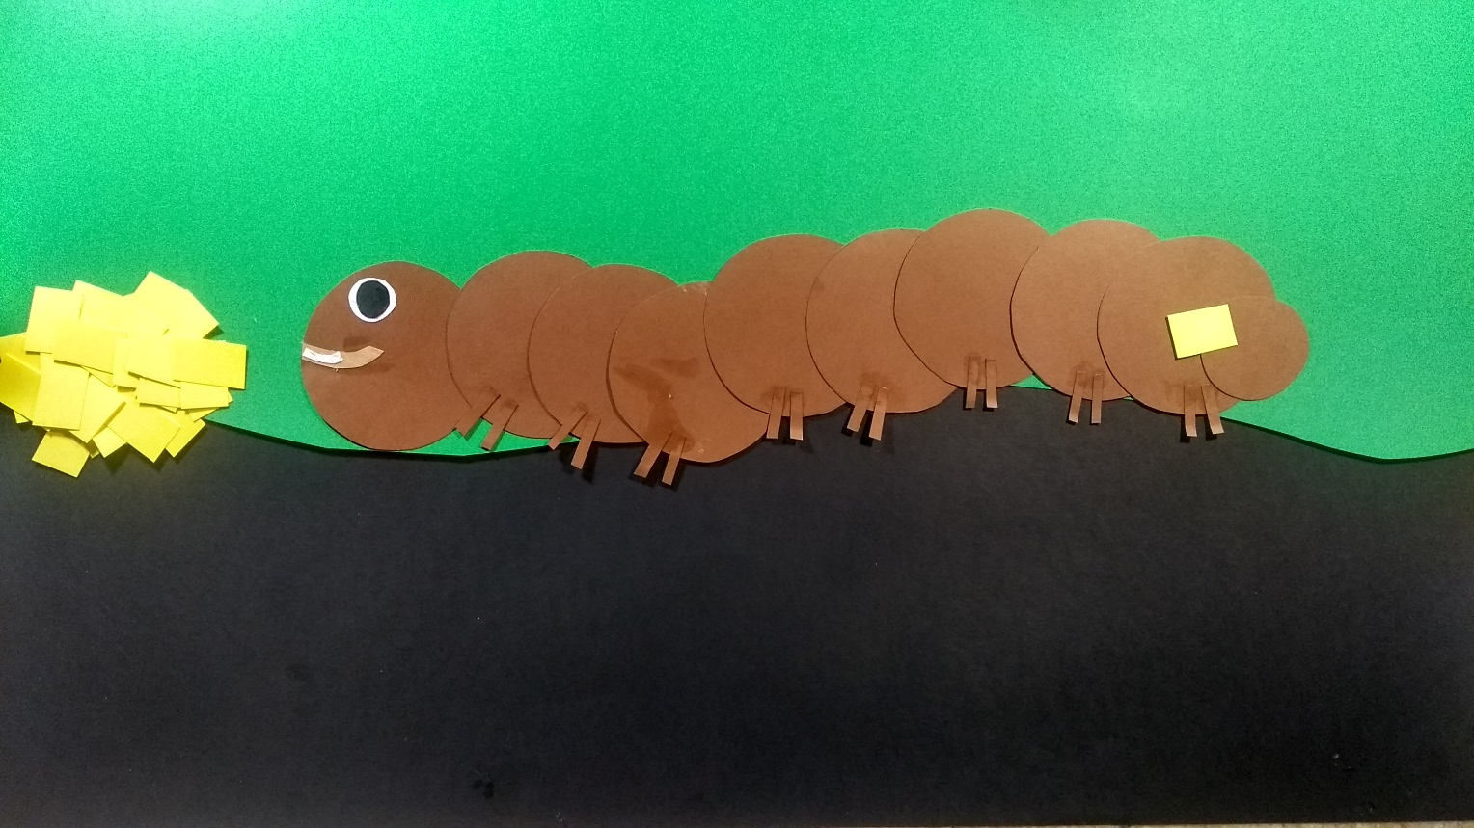

Slide 24
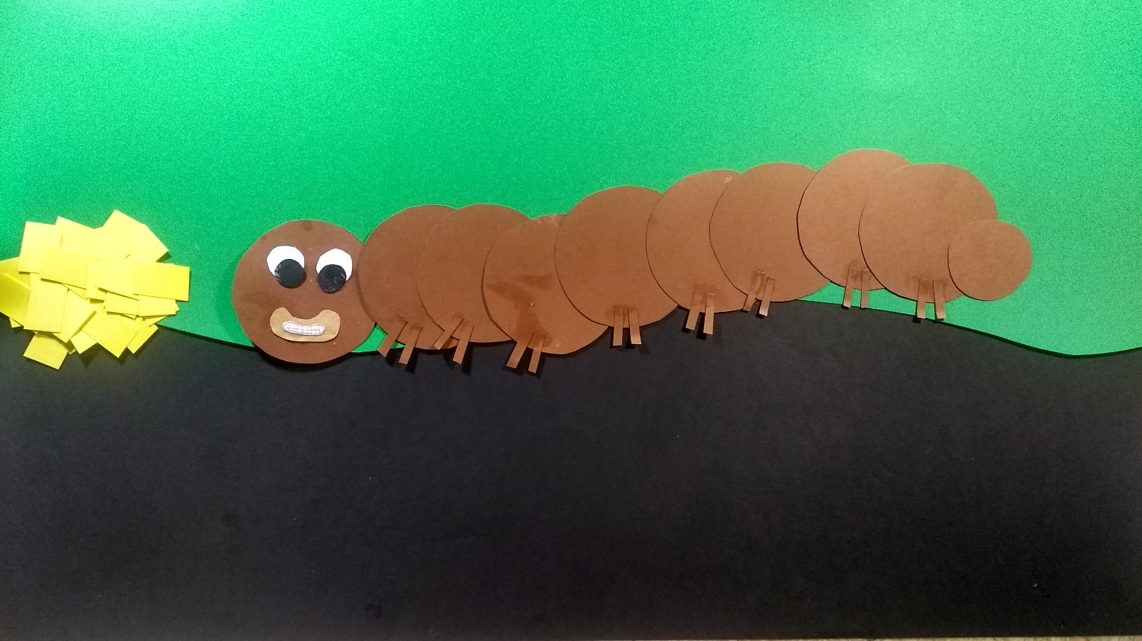

Slide 25
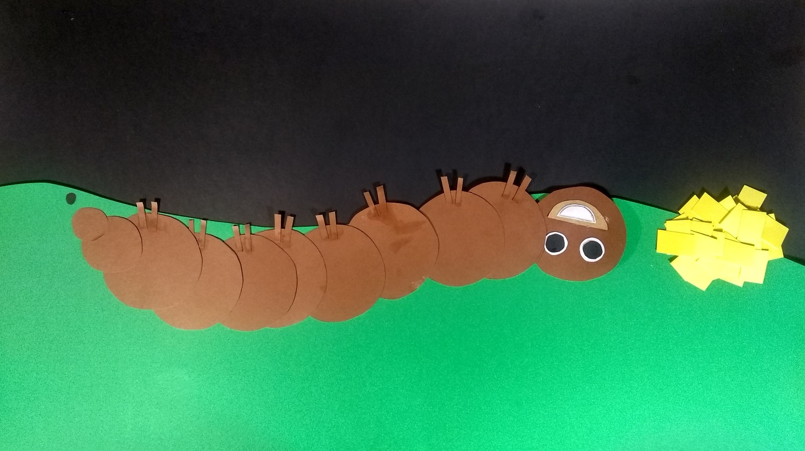

Slide 26
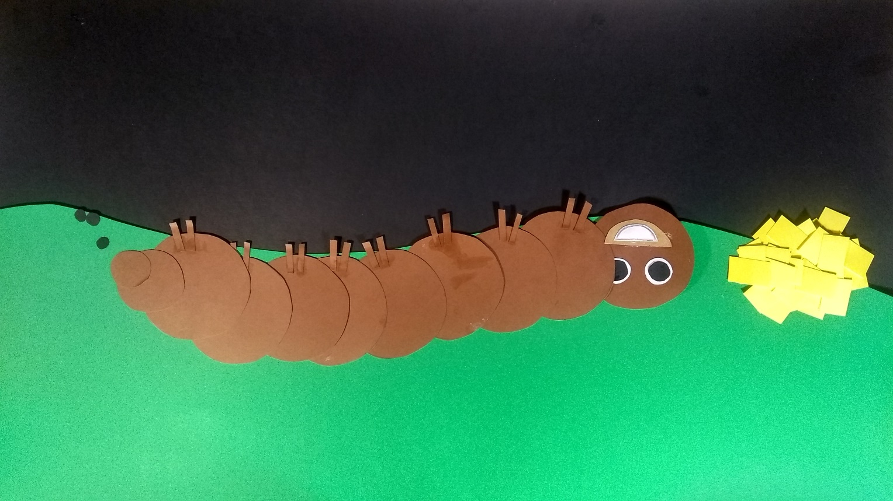

Slide 27
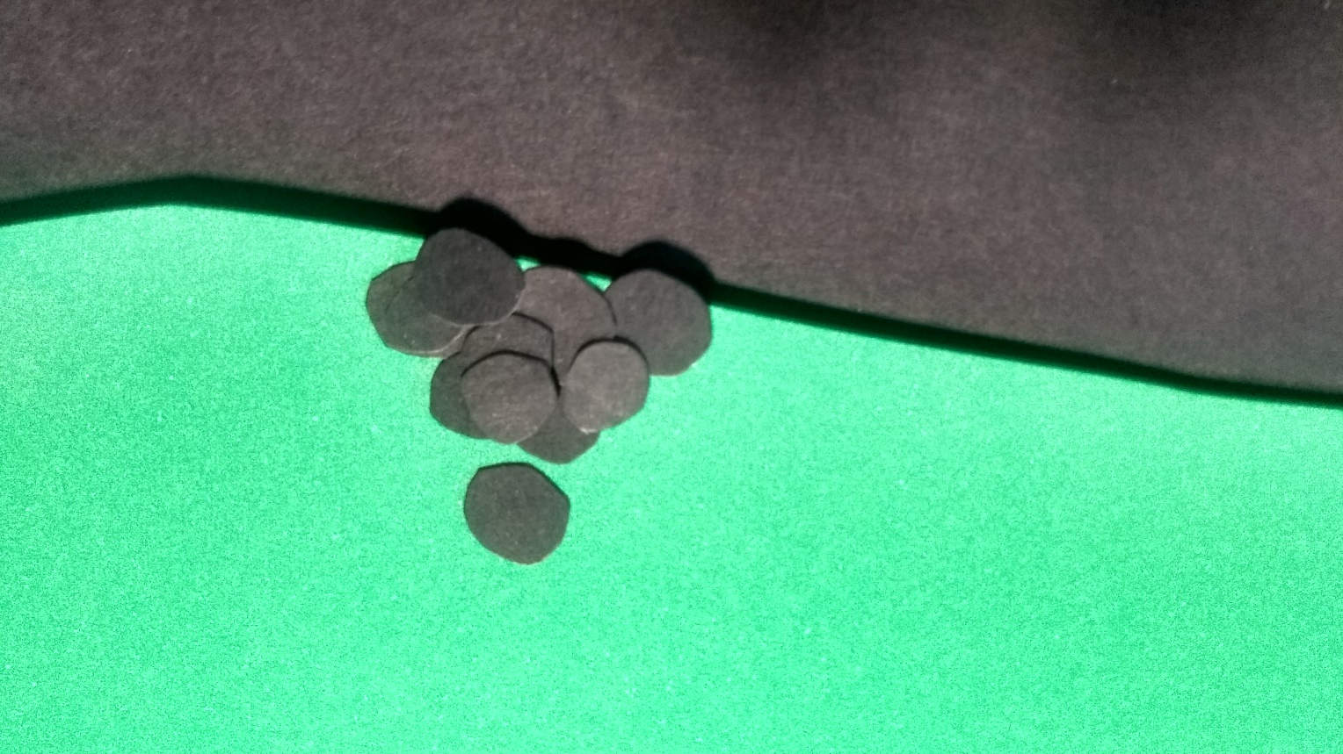

Slide 28
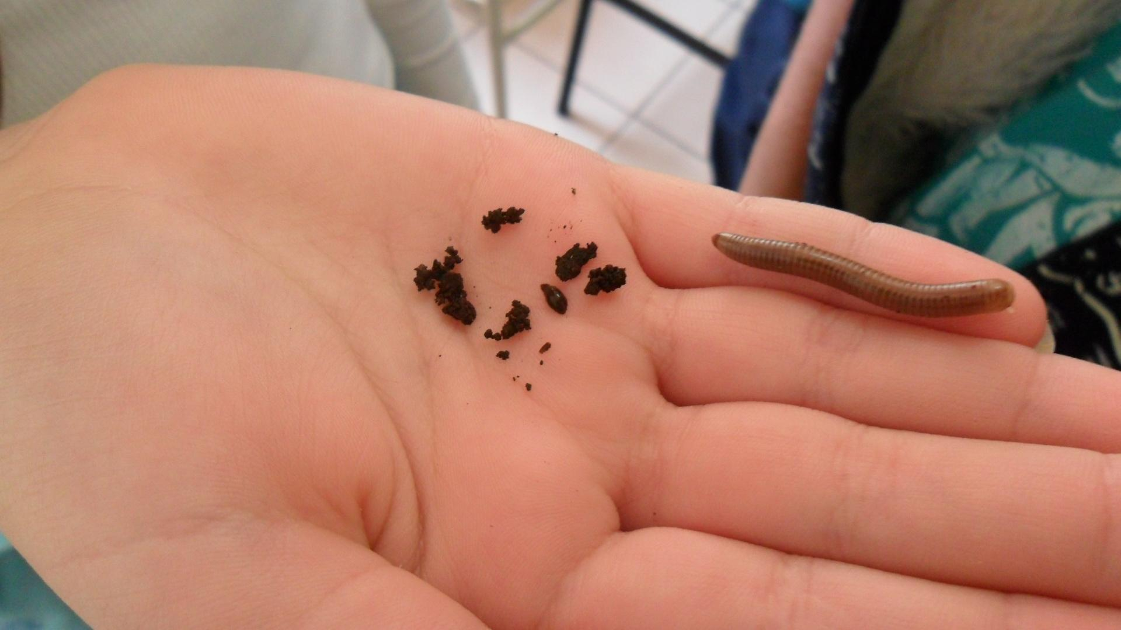

Slide 29
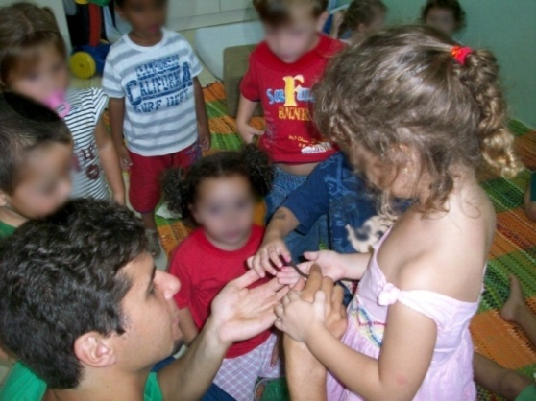
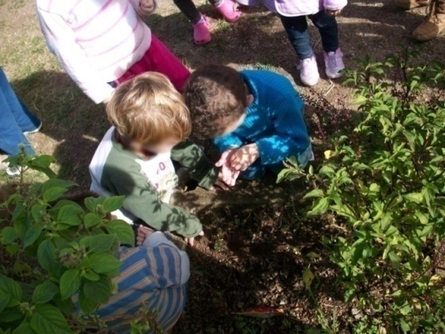
A HORTA PEDAGÓGICA: AMPLIANDO SENTIDOS
Relação mútua entre o espaço horta e a sala de referência;
Seres que habitam a terra preta
Da sala de referência para o espaço horta
Fonte: Arquivo da Professora Dione, EDM Praia do Forte (2011).
Fonte: Arquivo professora Dione, EDM Praia do Forte (2011).

Slide 30

A HORTA PEDAGÓGICA: AMPLIANDO SENTIDOS
Fluxo da Horta Pedagógica: relação entre a sala de referência e o espaço horta.
Fonte: Maestri, Júlio - 2021

Slide 31
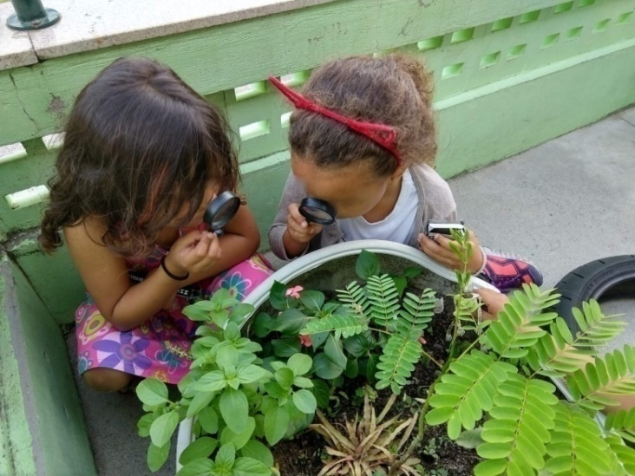
A HORTA PEDAGÓGICA: AMPLIANDO SENTIDOS
Em busca de perguntas;
Sementeira NIEM Hassis
Fonte: Acervo da Professora Dione, NEIM Hassis (2019)
Os professores não precisam “[...] simplesmente satisfazer ou responder perguntas, mas, em vez disso, ajudar as crianças a descobrir respostas e, mais importante ainda, ajudá-las a indagar a si mesmas questões relevantes” (EDWARDS; GANDINI; FORMAN, 1999, p. 114).

Slide 32

A HORTA PEDAGÓGICA: AMPLIANDO SENTIDOS
Possibilidades de envolvimento da unidade educativa, das famílias, comunidade do entorno e parcerias;
Fonte: Maestri, Júlio - 2021
Publicação de referência – NAPS Natureza. Orientações Curriculares da Educação Infantil de Florianópolis. Florianópolis, SC: SME, 2012

Slide 33
COMPOSTAGEM

Slide 34

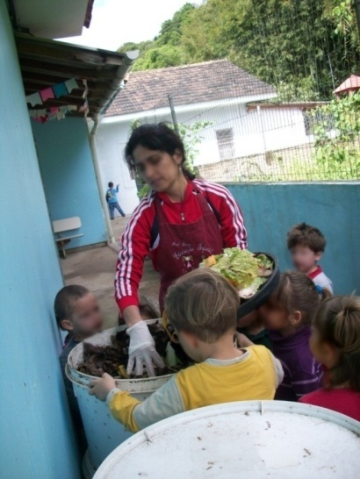
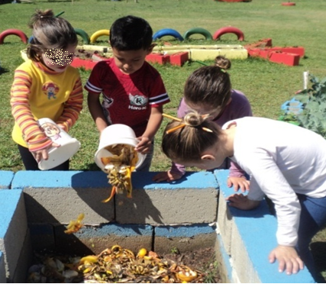
CICLOS PEDAGÓGICOS: AS VOLTAS QUE NÃO SE REPETEM
A compostagem como processo de transformação
Composteira em caixa plástica (super R)
Composteira em blocos
Fonte: Acervo da Professora Patrícia, NEIM Doralice (2011)
Fonte: Acervo da Professora Dione, EDM Praia do Forte (2011)

Slide 35
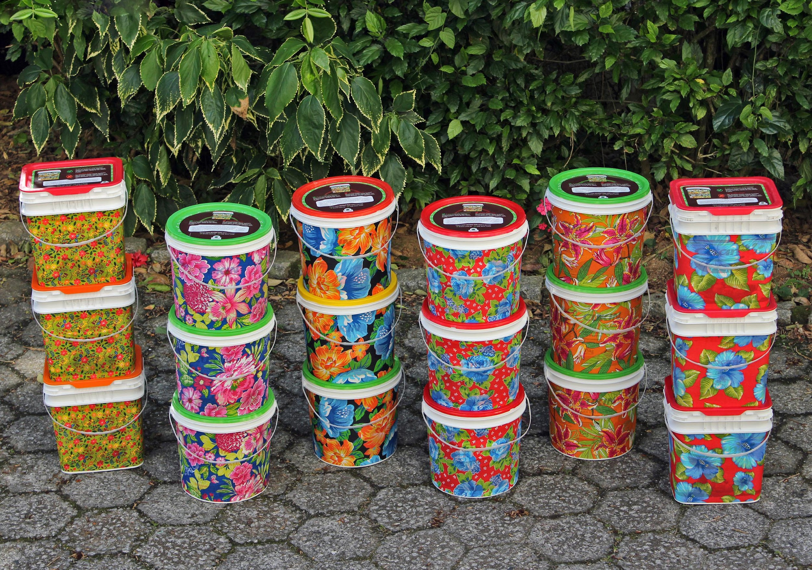
COMPOSTEIRAS
EM BALDES
03 baldes de 20 litros
10kg de resíduos por balde.
Aproximadamente 2,0kg a cada 03 dias
(1 pessoa)
Ciclo total 45 dias (mínimo)
15 dias cada balde
brotei.com.br/produtos-e-servicos/minhocario-domestico/

Slide 36
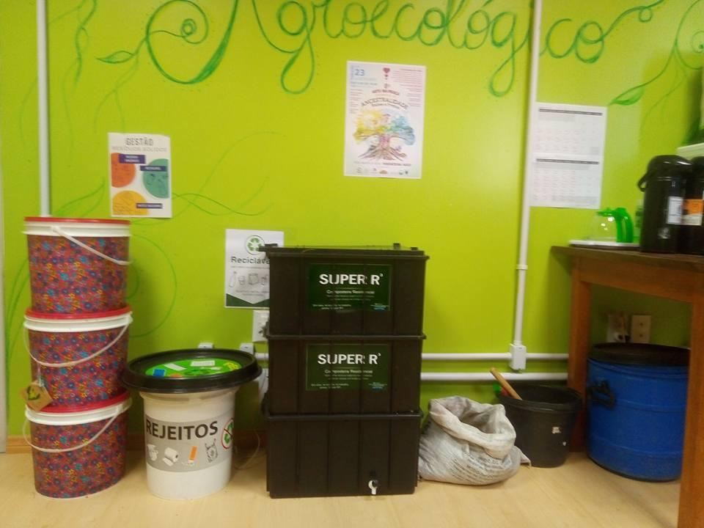
COMPOSTEIRAS
EM CAIXAS PLÁSTICAS
03 caixas de 38 à 40 litros
19kg à 20kg de resíduos por balde.
Aproximadamente 2,6kg a cada 02 dias
(02 à 03 pessoas)
Ciclo total 45 dias (mínimo)
15 dias cada caixa

Slide 37
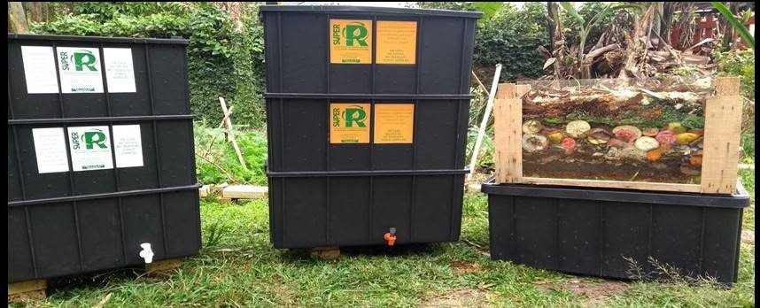
COMPOSTEIRAS
EM CAIXAS PLÁSTICAS
03 caixas de 61 à 65 litros
De 30kg à 32kg de resíduos por balde.
Aproximadamente 2,0kg a cada 01 dia
(04 à 05 pessoas)
Ciclo total 45 dias (mínimo)
15 dias cada caixa

Slide 38
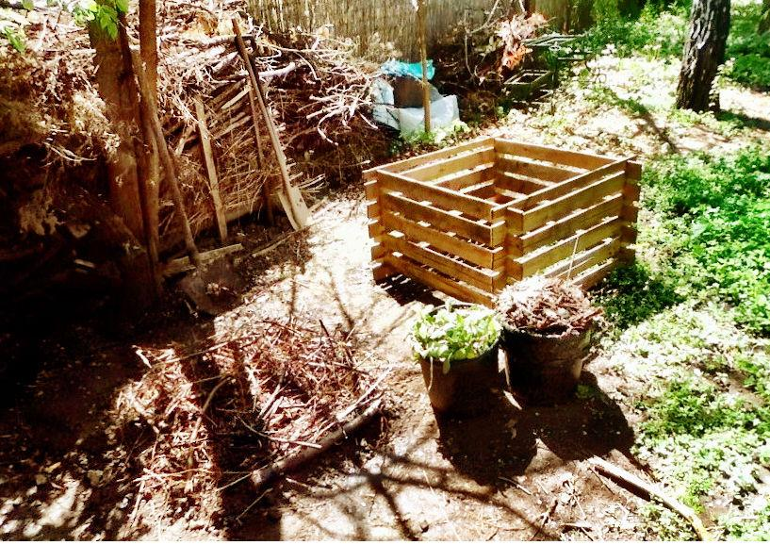
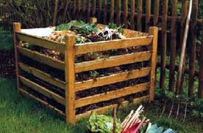
COMPOSTEIRA
COM DELIMITAÇÃO DE ESTRUTURA DE MADEIRA/PALETES
sustentabilidadenaoepalavraeaccao.blogspot.com/2011/09/aula-de-compostagem-caseira.html

Slide 39
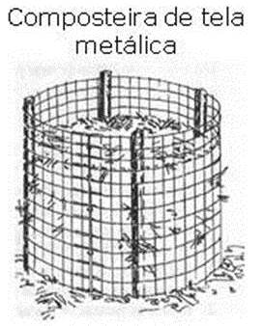
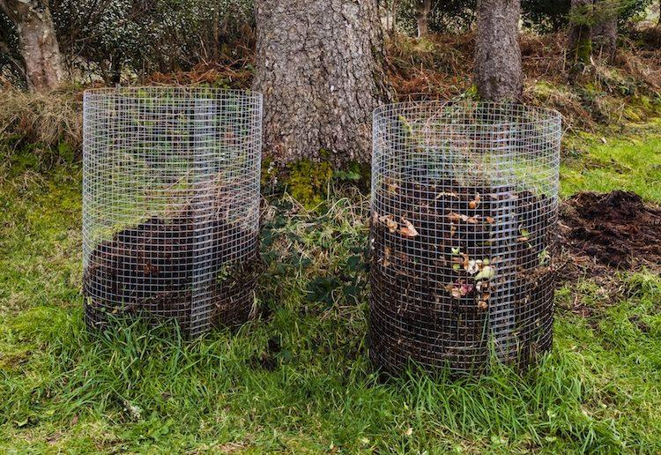
COMPOSTEIRA
COM ESTRUTURA DE TELA METÁLICA
www.assimquefaz.com/13-maneiras-criativas-de-fazer-caixa-de-compostagem/

Slide 40
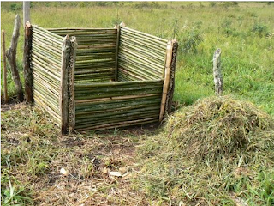
COMPOSTEIRA
EM BAIA DE BAMBÚ
bibocaambiental.blogspot.com/2011/08/construindo-uma-composteira.html

Slide 41
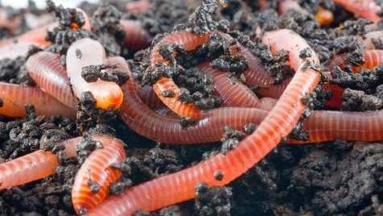
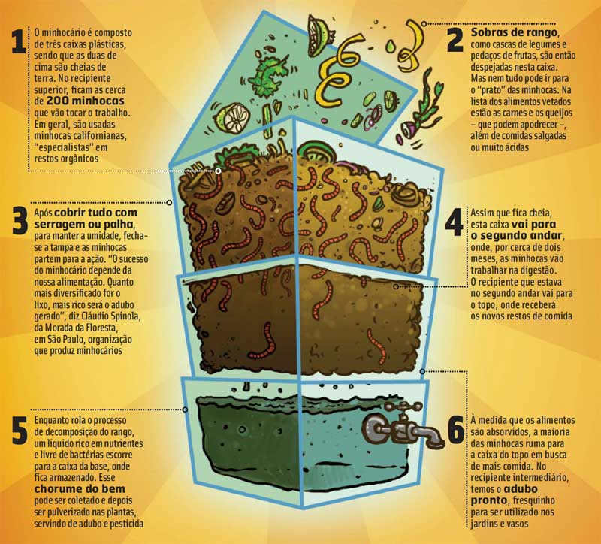
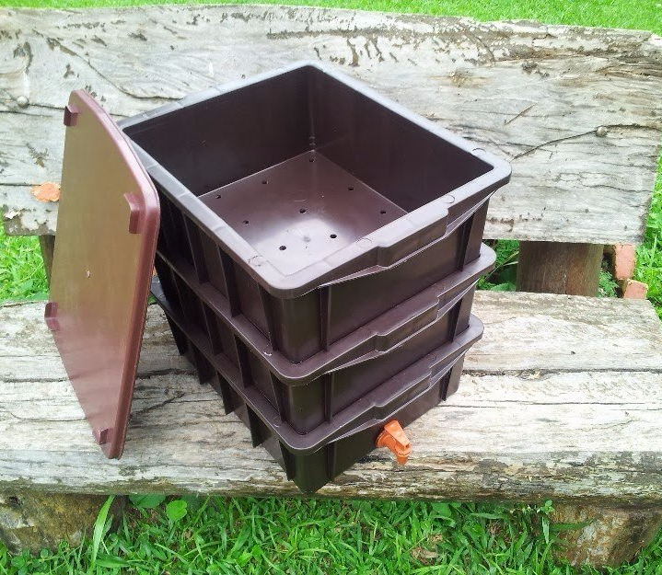
MINHOCÁRIO

Slide 42
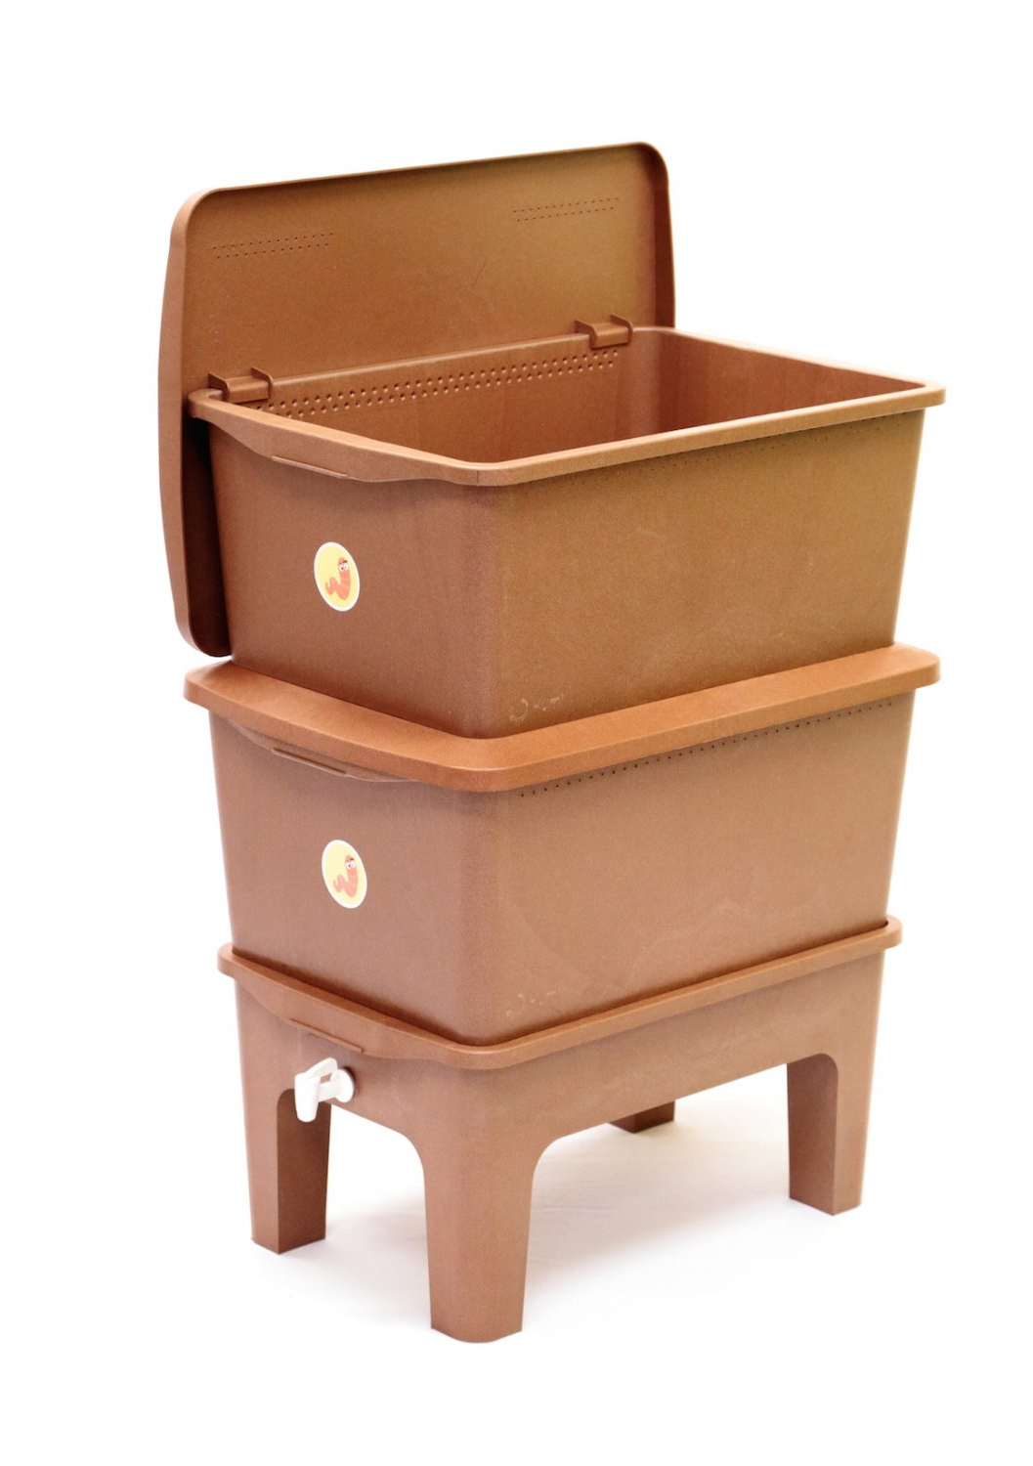
MINHOCÁRIO
loja.moradadafloresta.eco.br/composteira-domestica

Slide 43
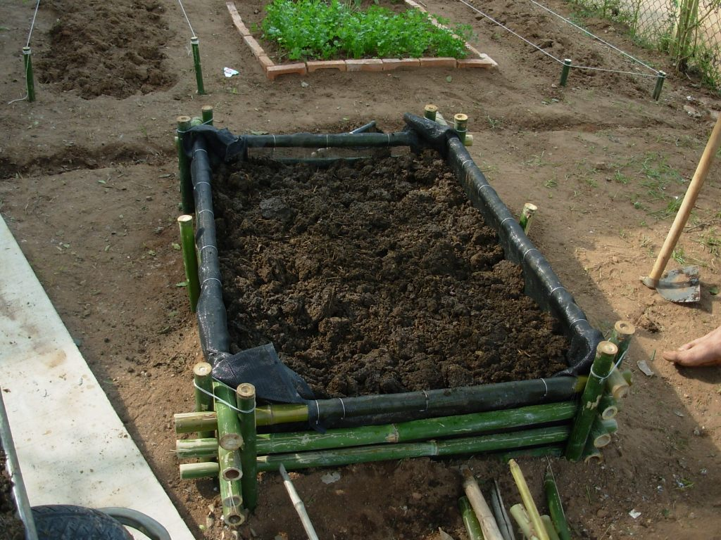
MINHOCÁRIO
www.mundoecologia.com.br/animais/como-fazer-um-minhocario-passo-a-passo/

Slide 44
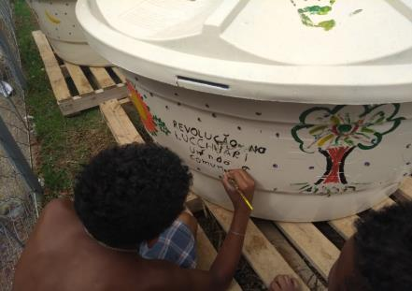
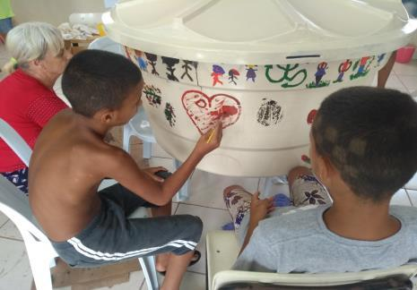
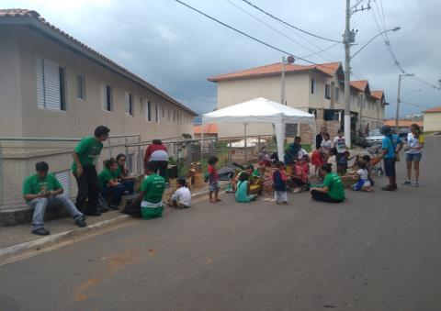
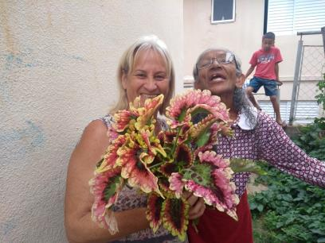
Fonte: Reaplicação da TS Gestão Comunitária de Resíduos Orgânicos e Agricultura Urbana, CEPAGRO e Revolução dos Baldinhos. Arquivo do autor, 2017

Slide 45
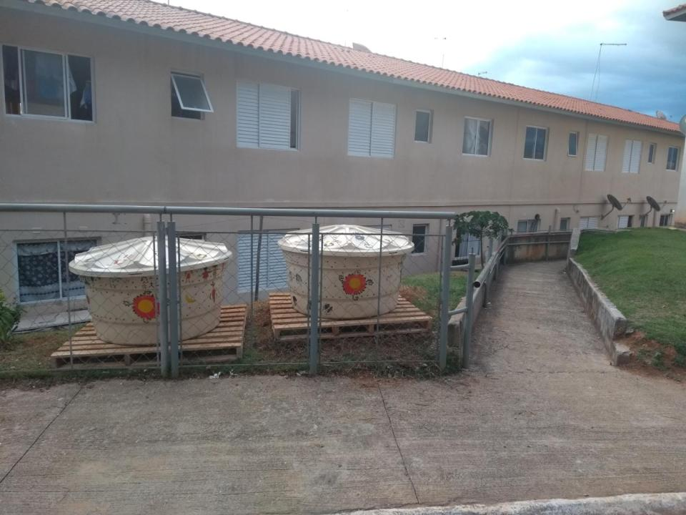
Fonte: Reaplicação da TS Gestão Comunitária de Resíduos Orgânicos e Agricultura Urbana, CEPAGRO e Revolução dos Baldinhos. Arquivo do autor, 2017

Slide 46

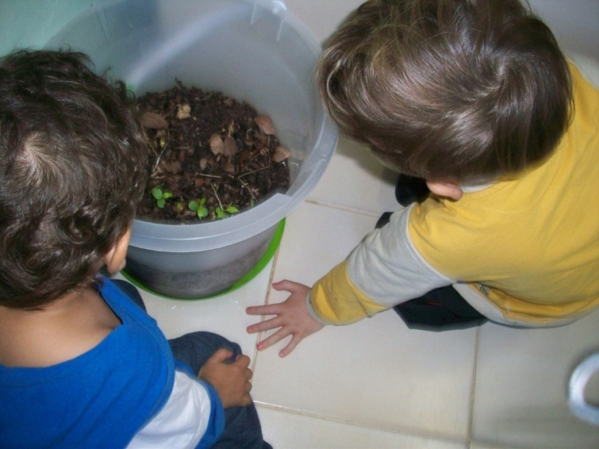
CICLOS PEDAGÓGICOS: AS VOLTAS QUE NÃO SE REPETEM
Semeando vivências
Sementeira EDM Praia do Forte
Fonte: Acervo da Professora Dione, EDM Praia do Forte (2011)

Slide 47


Sementeira
(fonte: arquivo pessoal, NEIM Doralice, 2011)

Slide 48


CICLOS PEDAGÓGICOS: AS VOLTAS QUE NÃO SE REPETEM
Plantar e enraizar processos, emoções e relações
Horta Elevada
Horta Mandala
Fonte: Acervo da Professora Dione, NEIM Hassis (2019)
Fonte: Acervo da Professora Patrícia, NEIM Doralice (2011)

Slide 49

Fonte: arquivo do autor, Creche Ingleses, 2011

Slide 50


Fonte: Arquivo do autor, NEIM Albertina Madalena Dias, 2011

Slide 51

Fonte: Arquivo do autor, NEIM Albertina Madalena Dias, 2011

Slide 52

Modelos de hortas – Mini Horta
Fonte: Arquivo do autor, CRAS Capoeiras II, 2020.

Slide 53



Fonte: Arquivo do autor, Revolução dos Baldinhos – EEB América Dutra, 2015

Slide 54

TEMPEROS E CHÁS
Fonte: Arquivo do autor, Cozinha Comunitária – Vila Aparecida/ASA, 2021

Slide 55

CRAS CAPOEIRAS – CONTINENTE II

Slide 56

Canteiro espontâneo

Slide 57

Adubação orgânica somente no local onde serão plantadas as sementes e mudas

Slide 58

Semeadura direta ou plantio de mudas

Slide 59


Podas também podem constituir a base dos canteiros (troncos, pseudo caule bananeira)

Slide 60

Plantio de espécies maiores ao fundo do canteiro, para não sombrear as espécies menores que ficam à frente

Slide 61


Slide 62


Slide 63

CICLOS PEDAGÓGICOS: AS VOLTAS QUE NÃO SE REPETEM
Semeando vivências
Cartaz com diferentes folhas de plantas
Fonte: Acervo da Professora Dione, NEIM Hassis (2019)

Slide 64



CICLOS PEDAGÓGICOS: AS VOLTAS QUE NÃO SE REPETEM
Terrário na sala de referência: a criar lagartas e alçar voos
Lagartas (desenho Gilberto).
Lagartas na horta
Fonte: Acervo da Professora Nelci, NEIM Doralice (2013)
Fonte: Acervo da Professora Nelci, NEIM Doralice (2013)

Slide 65


CICLOS PEDAGÓGICOS: AS VOLTAS QUE NÃO SE REPETEM
Alimentando aquilo que nos alimenta
Colheita e Degustação.
Fonte: Acervo da Professora Dione, EDM Praia do Forte (2011) e NEIM Hassis (2019), respectivamente.

Slide 66


CICLOS PEDAGÓGICOS: AS VOLTAS QUE NÃO SE REPETEM
Alimentando aquilo que nos alimenta
Elaboração de receitas: colocando a mão na massa
Fonte: Acervo da Professora Dione, NEIM Hassis (2019)

Slide 67


CICLOS PEDAGÓGICOS: AS VOLTAS QUE NÃO SE REPETEM
Alimentando aquilo que nos alimenta
Imagem - Café matinal: hora da fruta
Imagem - Dia de feira
Fonte: Acervo da Professora Dione, NEIM Hassis (2019)

Slide 68

“TERRITÓRIOS BRINCANTES”: A HORTA FAZ PARTE DO BRINCAR
PPP NEIM Doralice Teodora Bastos
Foto: arquivo pessoal, NEIM Judite 2005

Slide 69


CEPAGRO – Karina S. de Lorenzi, Javier Bartaburu, Henrique Romano, Ícaro Pereira, Júlio Maestri
ilustração Lis Onda

Slide 70

VAMOS ADUBAR AS RELAÇÕES

Slide 71
REFERÊNCIAS
BRASIL. Ministério da Educação. Secretaria de Educação Básica. Diretrizes Curriculares Nacionais para a Educação Infantil. Brasília, DF: MEC/SEB, 2010a. Disponível em: http://www.uac.ufscar.br/domumentos-1/diretrizescurriculares_2012.pdf. Acesso em: 15 mar. 2018.
BRASIL. Ministério da Educação. Fundo Nacional de Desenvolvimento da Educação. Programa Nacional de Alimentação Escolar. Organização das Nações Unidas para a Agricultura e Alimentação. Mapeamento do Processo de Desenvolvimento do Projeto Educando com a Horta Escolar. Brasília, DF: FNDE, 2010b.
CEPAGRO. Centro de Estudos e Promoção da Agricultura de Grupo. Metodologia de assessoria técnica ao Projeto Educando com a Horta Escolar e a Gastronomia. Florianópolis: CEPAGRO, 2013a.
EDWARDS, Carolyn; GANDINI, Lella; FORMAN, George. As cem linguagens da criança: a abordagem de Reggio Emilia na educação da primeira infância. Porto Alegre: Artes Médicas, 1999.
FLORIANÓPOLIS. Prefeitura Municipal de Florianópolis. Secretaria Municipal de Educação. Diretrizes educacionais pedagógicas para educação infantil. Florianópolis, SC: Prelo, 2010.
FLORIANÓPOLIS. Orientações Curriculares da Educação Infantil de Florianópolis. Florianópolis, SC: SME, 2012.
GADOTTI, Moacir. Boniteza de um Sonho: ensinar-e-aprender com sentido. Novo Hamburgo: Feevale, 2003. Disponível em: http://www.feevale.br/Comum/midias/93aeebed-9c8b-4b56-8341-22ac5cd3b501/Boniteza%20de%20um%20Sonho.pdf. Acesso em: 7 abr. 2020.

Slide 72


www.cepagro.org.br
@cepagro_agroecologia
Júlio Maestri
julio@cepagro.org.br
@juliomaestri
@com.postagem
48-996262283

